Slide 1
Запорожский институт экономики и информационных технологий
Моделирование доходной и расходной части городского бюджета (на примере города Запорожье).
Выполнила студентка группы ЭК-117
Шагарова В.Н.
Научный руководитель
Лебедева Л.Н.
Надёжность, сервис и внимание к пассажирам!

Slide 2
Актуальность темы доклада:
Улучшение формирования и использования средств местных бюджетов помогло бы улучшению бюджетной системы в целом, так как местные бюджеты являются важной составляющей государственного бюджета.

Slide 3
Задачи доклада:
Рассмотреть сущность местных бюджетов в бюджетной системе Украины;
Рассмотреть нормативно правовую базу;
Проанализировать формирование и исполнение Запорожского бюджета;

Slide 4
Общие подходы к местным бюджетам
Бюджет – это сбалансированная смета, роспись денежных доходов и расходов на определенный период.
Местные бюджеты — это балансовые расчеты доходов и расходов. В При дальнейшем реформировании бюджетной системы проблемы местных бюджетов необходимо решать не в общем, а с учетом особенностей и четкого разделения функций между отдельными звеньями местных бюджетов. Необходима научно обоснованная концепция разделения доходов и затрат разных звеньев бюджетной системы. Основными при ее обосновании должны стать факторы эффективного расходования средств, установление зависимостей между размером бюджетных затрат и результатами экономической деятельности в регионах. Анализ показывает, что проблема пополнения доходной части является наиболее актуальной.

Slide 5
Доходная часть
Основные составляющие доходной части местных бюджетов:
Собственные доходы;
Поступления из государственных доходов;
Финансовая помощь:
  Дотации;
  Субвенции;
  Средства фонда финансовой поддержки муниципальных образований;
Средства по взаимным расчетам;
Местные налоги, сборы и штрафы;
Доли государственных налогов.

Slide 6
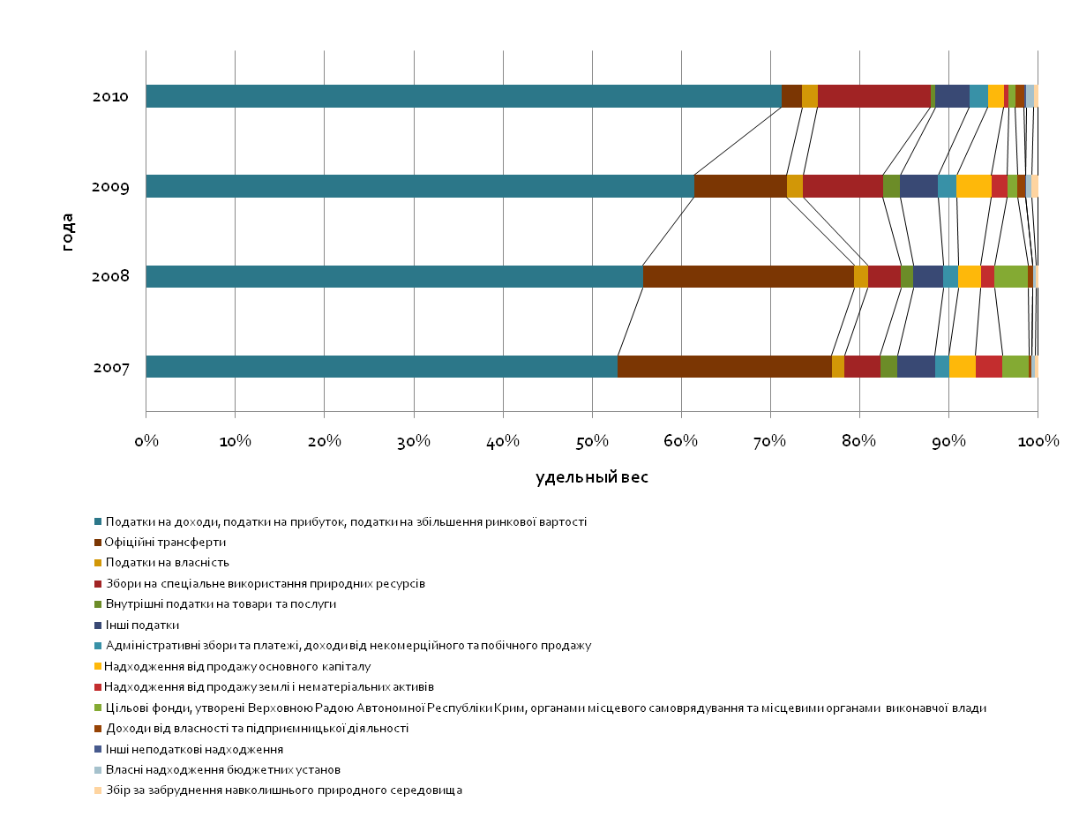
Структура доходной части городского бюджета города Запорожье в период 2007-2010 года.

Slide 7
Доходная часть бюджета
 | 2007 | 2008 | 2009 | 2010
Податки на доходи, податки на прибуток, податки на збільшення ринкової вартості | 621239200 | 889994200 | 834878200 | 991 360 600
Офіційні трансферти | 281546924 | 378818995 | 141080098 | 32 044 507
Податки на власність | 17185000 | 24000000 | 24900000 | 24 090 000
Збори на спеціальне використання природних ресурсів | 46775000 | 59404000 | 121880000 | 176 700 000
Внутрішні податки на товари та послуги | 22957000 | 21871300 | 25980000 | 7 567 600
Інші податки | 49050000 | 54192460 | 57865000 | 52 560 000
Адміністративні збори та платежі, доходи від некомерційного та побічного продажу | 18800000 | 26565000 | 28065000 | 28 800 000
Надходження від продажу основного капіталу | 35000000 | 40000000 | 53000000 | 25 000 000
Надходження від продажу землі і нематеріальних активів | 35000000 | 25000000 | 24480000 | 7 800 000
Цільові фонди, утворені Верховною Радою Автономної Республіки Крим, органами місцевого самоврядування та місцевими органами виконавчої влади | 35000000 | 60000000 | 15000000 | 10 237 000
Доходи від власності та підприємницької діяльності | 3304700 | 8490600 | 12458100 | 13 751 380
Інші неподаткові надходження | 468900 | 170400 | 592300 | 3 585 258
Власні надходження бюджетних установ | 4652799 | 5235631 | 8956765 | 11 311 644
Збір за забруднення навколишнього природного середовища | 3955000 | 4380000 | 10005000 | 7 131 173

Slide 8
Вливания от продажи земли и нематериальных активов.
Земля является основой жизнедеятельности населения на территории муниципального образования и важнейшим инструментом муниципальной экономической политики. Во всем мире платежи за пользование землей составляют существенную часть доходов местных бюджетов.

Slide 9
Доходы от продажи и аренды земли в городе Запорожье за период 2008-2010 г.
 | 2008 | 2009 | 2010
Збори на спеціальне використання природних ресурсів | 59404000 | 121 880 000 | 176 700 000
Платежі за користування надрами | 200000 | 0 | 0
Плата за землю | 59204000 | 121 880 000 | 176 700 000
Земельний податок з юридичних осіб | 33 942 315 | 71 000 000 | 74 603 000
Орендна плата з юридичних осіб | 22 341 525 | 45 935 100 | 93 723 000
Земельний податок з фізичних осіб | 458 495 | 909 800 | 1 011 000
Орендна плата з фізичних осіб | 2 461 665 | 4 035 100 | 7 363 000

Slide 10
Расходная часть
Основные составляющие расходной части местных бюджетов:
Строительство;
Деньги, переданные из общего фонда бюджета в бюджеты развития;
Транспорт, дорожное хозяйство, связь, телекоммуникации и информатика;
Охрана здоровья;
Социальная защита и социальное обеспечение;
Целевые фонды;
Органы местного самоуправления;
Жилищно-коммунальное хозяйство;
Дотации, субвенции;
Культура;
Образование;
Физическая культура и спорт;
Предотвращение и ликвидация чрезвычайных ситуаций;
Обслуживание внутреннего долга;
Правоохранная деятельность и обеспечение безопасности государства;
Охрана окружающей среды и ядерная безопасность;
Средства массовой информации.

Slide 11
Зарубежный опыт
В расходах региональных (местных) бюджетов основное место занимают ассигнования на социально-культурные объекты. В Германии эти расходы составляют 1/4 расходов местных бюджетов, в Японии и Франции – более 1/3, а в бюджетах Великобритании и США – свыше 40%. В ряде стран (Германия, США) за счет территориальных бюджетов покрываются расходы на высшие учебные заведения.
За счет региональных (местных) бюджетов финансируется и здравоохранение. Например, в Норвегии, Швейцарии, Финляндии эти затраты составляют более 50% бюджетных расходов.
Важнейшей статьей расходов региональных (местных) бюджетов являются ассигнования на жилищно-коммунальное хозяйство (жилье, водоканализационные, транспортные предприятия, городское благоустройство, дорожное хозяйство).
Из региональных бюджетов финансируются расходы на содержание местных органов власти, правопорядка, в некоторых странах – судов.
Одной из существенных статей бюджетных расходов являются затраты, связанные с погашением займов и выплат процентов по ним. Например, во Франции на выплату процентов по займам и ссудам приходится выделять более 10 %, а на погашение полученных займов – около 20% всех расходов бюджетов муниципалитетов.

Slide 12
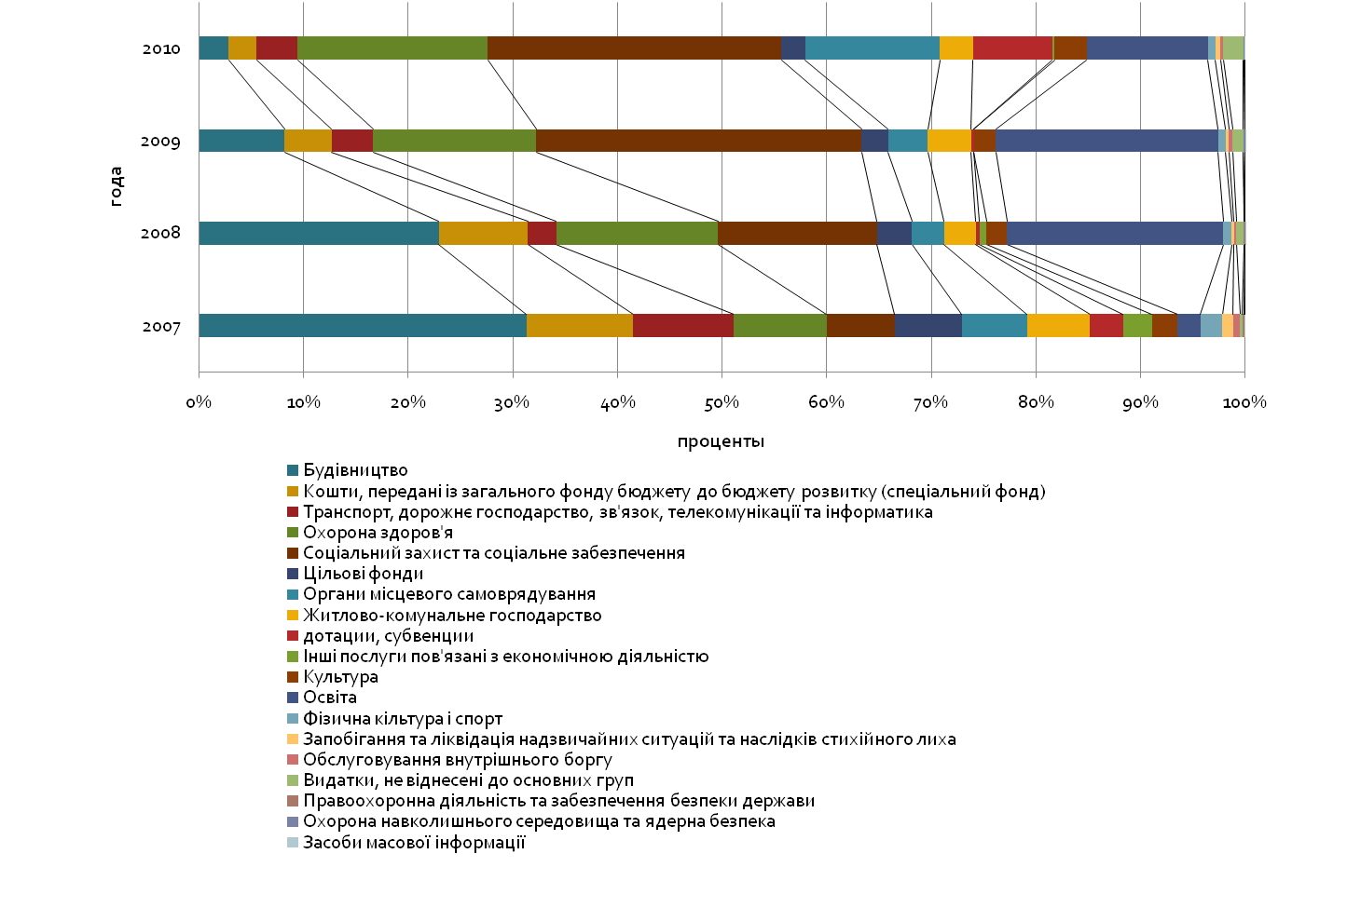
Структура расходной части городского бюджета города Запорожье в период 2007-2010 года.

Slide 13
Расходная часть бюджета
 | 2007 | 2008 | 2009 | 2010
Будівництво | 324992789 | 448315500 | 176457904 | 50103698
Кошти, передані із загального фонду бюджету до бюджету розвитку (спеціальний фонд) | 106015300 | 166851800 | 97386300 | 46634600
Транспорт, дорожнє господарство, зв'язок, телекомунікації та інформатика | 99739555 | 53090995 | 84503883 | 68867863
Охорона здоров'я | 91659600 | 302293106 | 336036018 | 319207837
Соціальний захист та соціальне забезпечення | 67851357 | 296767799 | 669309483 | 492766661
Цільові фонди | 66403259 | 65728900 | 55480232 | 39878152
Органи місцевого самоврядування | 64664826 | 59945312 | 81389967 | 225970071
Житлово-комунальне господарство | 62262238 | 59406728 | 89128369 | 55462338
дотации, субвенции | 32837511 | 6605700 | 5164400 | 132823205
Інші послуги пов'язані з економічною діяльністю | 28750000 | 13550000 | 170000 | 3469200
Культура | 25254600 | 37702000 | 45001455 | 54594951
Освіта | 22989557 | 404588694 | 457924355 | 203212525
Фізична кільтура і спорт | 21421584 | 15462612 | 15397766 | 12145711
Запобігання та ліквідація надзвичайних ситуацій та наслідків стихійного лиха | 10643356 | 4479100 | 6426739 | 8707659
Обслуговування внутрішнього боргу | 7130000 | 4702100 | 7710292 | 4553700
Видатки, не віднесені до основних груп | 2201572 | 13930523 | 21860684 | 34159706
Правоохоронна діяльність та забезпечення безпеки держави | 1760800 | 1280000 | 0 | 720183
Охорона навколишнього середовища та ядерна безпека | 762000 | 800000 | 3700000 | 1508980
Засоби масової інформації | 350000 | 300000 | 500000 | 555000

Slide 14
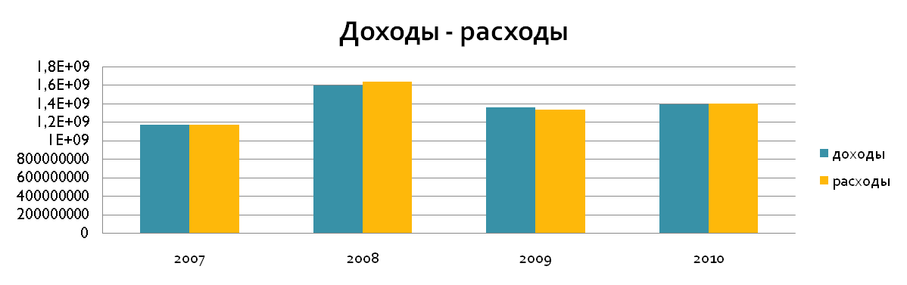
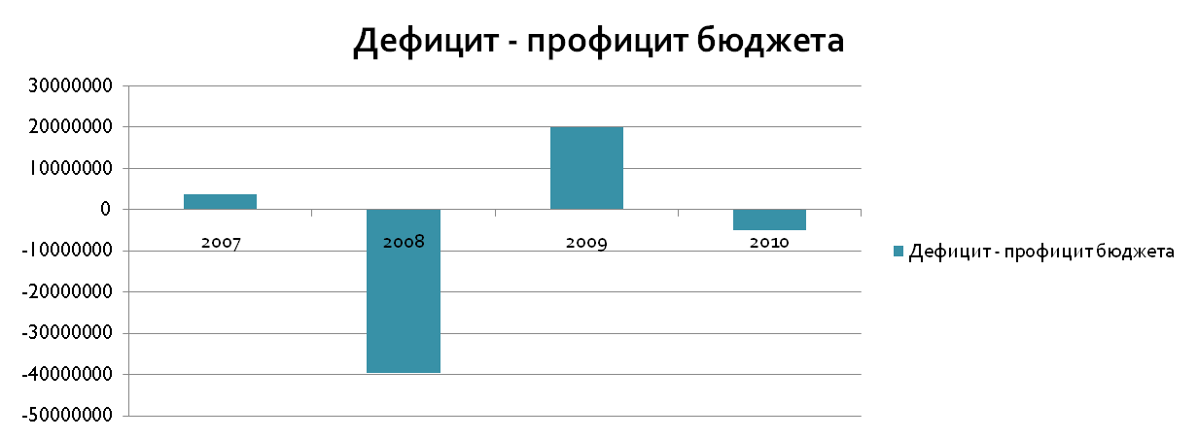
Дефицит – профицит бюджета

Slide 15
Выводы
Изучив структуру государственного бюджета города Запорожье, можно прийти к выводу, что наиболее эффективным и результативным показателем является подоходный налог с населения. Путем его незначительного изменения можно получить значительные результаты. Напротив, наименее эффективным в структуре оказался показатель дохода от продажи и аренды земли. Варьируя составляющими доходов и расходов городского бюджета представляется возможным достижение его сбалансированности.

Slide 16
Спасибо за внимание!

